Slide 1
DOSSIER D’INSCRIPTION
2024/2025

Slide 2
Collège Life Bloom Academy (Enjoyschool) Etablissement secondaire privé hors contrat contact : christelle@lifebloomacademy.com tel : 06 17 96 65 79 DOSSIER D’INSCRIPTION
L’ENFANT :
Prénom de l’enfant :
Nom de l’enfant :
Né(e) le
Lieu de naissance :
Nationalité :
Téléphone mobile :
Adresse e-mail :
Année scolaire :
Inscription en classe de :
Pour les questions suivantes, rayez les mentions inutiles :
Sexe : F / M
Bilingue : Oui/Non
LV1 : Anglais
LV2 : Espagnol/Italien
Photo

Slide 3
Collège Life Bloom Academy (Enjoyschool) Etablissement secondaire privé hors contrat contact : christelle@lifebloomacademy.com tel : 06 17 96 65 79 DOSSIER D’INSCRIPTION
LES PARENTS :
Responsable légal :
Pour la question suivante, rayez les mentions inutiles :
L’enfant habite chez les parents/la maman/le papa/garde alternée
Prénom de la maman :
Nom de la maman :
Nationalité :
Adresse postale :
Téléphone mobile :
Adresse e-mail :
Profession :
Prénom du papa :
Nom du papa :
Nationalité :
Adresse postale :
Téléphone mobile :
Adresse e-mail :
Profession :

Slide 4
Collège Life Bloom Academy (Enjoyschool) Etablissement secondaire privé hors contrat contact : christelle@lifebloomacademy.com tel : 06 17 96 65 79 DOSSIER D’INSCRIPTION
FAISONS CONNAISSANCE
Forces/talents/passions
Selon vous, quelles sont les 3 à 5 forces/atouts/qualités de votre enfant ?
Il vous a épaté le jour où :
Quelles sont ses passions ? Loisirs : quels loisirs ? Quel temps est consacré à ces loisirs ?
Bilans : Votre enfant est -il Haut potentiel ? Oui/Non
Si oui, a-t-il un profil homogène/hétérogène ?
Votre enfant, a-t-il des besoins éducatifs particuliers (dys, …) ?
Votre enfant a-t-il des troubles du comportement connus ?
Informations complémentaires qui vous semblent essentielles :

Slide 5
Collège Life Bloom Academy (Enjoyschool) Etablissement secondaire privé hors contrat contact : christelle@lifebloomacademy.com tel : 06 17 96 65 79 DOSSIER D’INSCRIPTION
PARCOURS SCOLAIRE
Saut de classe : oui/non
Redoublement : oui/non
Incidents marquants (phobie, harcèlement, exclusion, maladie,…)
Votre enfant a-t-il rencontré des difficultés d’apprentissage ? Oui/non
Si oui, lesquelles ?
Votre enfant a-t-il rencontré des facilités d’apprentissage ? Oui/non Si oui, lesquelles ?
Matières préférées :
Matières détestées (si tel est le cas) :
Pourquoi souhaitez-vous inscrire votre enfant au collège Life Bloom Academy (Enjoyschool) ?
Besoin d’une bourse d’excellence : Oui Non (voir conditions page suivante)
Montant de la bourse souhaitée (selon tableau):
Au cas où l’enfant pendant l’année ne respecterait pas les règles du groupe d’apprenants à plusieurs reprises et serait en conséquence exclu 1 jour dans l’année, la bourse serait supprimée dès le premier jour d’exclusion.
L’octroi d’une bourse d’excellence implique un engagement de la famille dans la vie de l’école (présence aux portes ouvertes, relai de nos informations et de notre campagne de fond annuel…)

Slide 6
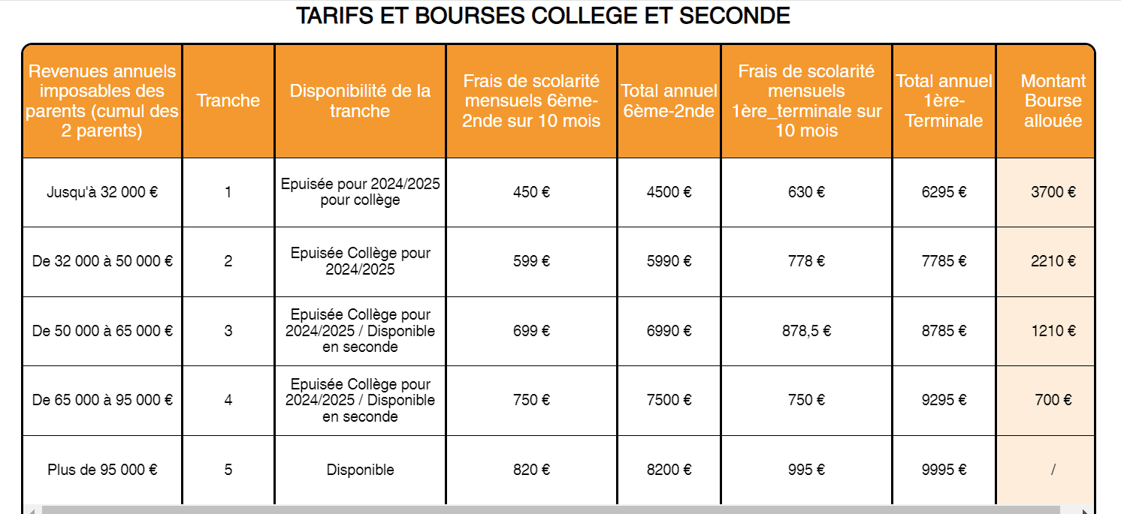
Collège Life Bloom Academy (Enjoyschool) Etablissement secondaire privé hors contrat contact : christelle@lifebloomacademy.com tel : 06 17 96 65 79 DOSSIER D’INSCRIPTION
FRAIS DE SCOLARITÉ
Le coût de la scolarité est de 8200 euros par an. Le collège Life Bloom Academy est un collège Hors Contrat.Cela signifie que nous ne recevons aucune aide de l’état, ni aucune subvention. Les scolarités des enfants sont à la charge des parents. La première mensualité de 820 euros est à payer au mois de juin précédent la rentrée concernée.
Ce tarif ne comprend pas :
les frais de dossier et d'inscription payables chaque année (250 euros)
les frais de restauration (chaque enfant est invité à amener sa lunch box)
les frais de voyages et sorties (maximum 500 euros par an)
les fournitures scolaires et pédagogiques
l'étude et le soutien scolaire après la classe (réduction de 20% pour les familles de l'École)
Programme de bourses de scolarité.
Life Bloom Academy est une SAS sociale et solidaire (Loi 2014). Afin de rendre notre projet accessible au plus grand nombre, nous proposons des bourses d’excellence. De façon à préserver l’équilibre financier de l’établissement, le nombre d’enfants qui peuvent bénéficier de ces bourses est limité et fixé à l’avance. Il dépend des sources de revenus (stages vacances, campagnes de financement participatif, sponsoring d’entreprises partenaires) que le collège parvient à dégager en plus des frais de scolarité dont s’acquittent les parents.
Ces bourses sont attribuées chaque année par notre comité en fonction du budget disponible, des revenus de la famille mais aussi de l’excellence des résultats et de l’adéquation des comportements de votre enfant aux valeurs de notre établissement : engagement, ouverture, bienveillance et rigueur et excellence académique.
En cas de demande de bourse de scolarité, merci de fournir, en complément des bulletins scolaires, avec ce dossier : une lettre de recommandation d’un enseignant ou éducateur de l’enfant témoignant de son engagement dans son travail scolaire et de son respect des enseignants et du cadre, une feuille d’imposition, une lettre de motivation démontrant l’adéquation de votre enfant à nos valeurs (engagement dans le travail, esprit citoyen et coopératif, bienveillance vis à vis des autres) en dehors ou à l'intérieur de la sphère scolaire.

Slide 7
Collège Life Bloom Academy (Enjoyschool) Etablissement secondaire privé hors contrat contact : christelle@lifebloomacademy.com tel : 06 17 96 65 79 DOSSIER D’INSCRIPTION
A réception du dossier d’inscription ou de la demande de pré-inscription, un entretien avec les parents et l’enfant concerné est organisé.
La présence des parents et de l’enfant est requise lors de cette rencontre.
Nous admettrons en priorité les enfants qui nous semblent pouvoir bénéficier le plus de notre pédagogie. L’adéquation entre le projet éducatif de la famille et celui de Life Bloom Academy est également prise en compte. Nous souhaitons, si possible, parvenir à un équilibre entre les élèves filles/garçons, les classes (6ème, 5ème,…) et souhaitons accueillir des élèves de milieux socioéconomiques différents, ainsi que 20% d’élèves à besoins éducatifs particuliers.
Notez que pour assurer un climat sécurisant pour les apprentissages, nous ne pourrons pas accepter des enfants ayant des troubles du comportement sévères (violences verbales, physiques …).
Le nombre de places étant limité, dans le cas où nous aurions des demandes supérieures au nombre de places disponibles, la date de pré-inscription et d’inscription sera prise en compte. Pièces à fournir : Les trois derniers bulletins scolaires Lettre de motivation
En complétant ce dossier vous vous engagez sur la véracité des informations fournies. Toutes les informations que vous nous communiquez sont strictement confidentielles.

Slide 8
Collège Life Bloom Academy (Enjoyschool) Etablissement secondaire privé hors contrat contact : christelle@lifebloomacademy.com tel : 06 17 96 65 79 DOSSIER D’INSCRIPTION DROIT A L’IMAGE
Je soussigné(e)
☐Père ☐ Mère ☐
Représentant légal de l’enfant ………………….
☐ Autorise la publication par LIFE BLOOM ACADEMY sur ses espaces media (site web, réseaux sociaux) de photographies ou de vidéos réalisées lors des activités du collège et des séances d’animation. Ces publications pourront être retirées sur simple demande.
☐ N’autorise pas la publication par LIFE BLOOM ACADEMY de photographies ou de vidéos.
Nom et signature des parents précédés de la mention« lu et approuvé » :
A ........................... le .........................
Remarque : pouvoir communiquer sur nos activités sur les réseaux sociaux est essentiel pour faire connaître notre collège.

Slide 9
Collège Life Bloom Academy (Enjoyschool) Etablissement secondaire privé hors contrat contact : christelle@lifebloomacademy.com tel : 06 17 96 65 79
Autorisation parentale de sortie
Je, soussigné(e), (Nom, Prénoms)………………………………………., demeurant (adresse) …………………………………………………………………. ………………………………………………………………………………………….., responsable légal de l’enfant (Nom,Prénom) ………………………………………
…………………………………………….. en classe de: ......................., autorise mon fils/ma fille à quitter seul le collège Enjoyschool / Life Bloom Academy
[ ] à la sortie des cours en fin de journée
[ ] à l’heure du déjeuner
Cette autorisation parentale vaut pour l’année scolaire (202_ – 202_).
Je décharge donc de toute responsabilité Christelle Caucheteux et son équipe pédagogique de tout incident ou accident qui pourrait survenir pendant la pause méridienne et/ou après la classe et déclare renoncer à tout recours à leur encontre.
[ ] N’autorise pas mon enfant à sortir seul de l’établissement. Date et signature
PS : Si je n'autorise pas mon enfant à sortir seul de l’établissement, je note que je serai amené à remplir une autorisation de sortie exceptionnelle à chaque fois que je souhaiterai l'autoriser à sortir.

